Slide 1
ŞEYH EDEBALI ANADOLU İMAM HATİP LİSESİ
ŞİDDETİ ÖNLEME

Slide 2
ŞİDDET
Şiddet kelimesi aklınıza hangi renk, şekil, eşya, canlı, imgeyi getiriyor?

Slide 3
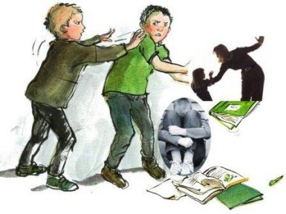

Slide 4
SUNU İÇERİĞİ
Şiddet ve Saldırganlık Nedir?
Şiddet Türleri Nelerdir?
Şiddetin Nedenleri Nelerdir?
Önlemek İçin Neler Yapılabilir?

Slide 5

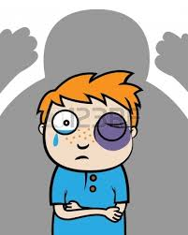
Şiddet Nedir?
Şiddet, güç ve baskı uygulayarak insanların bedensel veya ruhsal açıdan zarar görmesine neden olan bireysel veya toplumsal hareketlerin tümüdür.

Slide 6
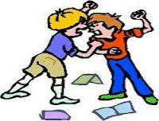
Saldırganlık Nedir?
Saldırganlık, öfkenin dışa yansıyan şeklidir.

Slide 7
ŞİDDET TÜRLERİ NELERDİR?
Fiziksel Şiddet
Duygusal Şiddet
İhmal
Ekonomik Şiddet

Slide 8
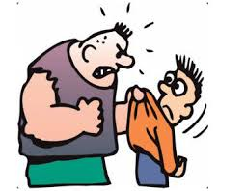
Şiddet Türleri
1. Fiziksel Şiddet
Karşıdaki kişinin canının yanmasına, yaralanmasına ya da ölümüne sebep olan kasıtlı olarak yapılan davranış ya da davranışlardır.

Slide 9
Şiddet Türleri
2. Duygusal Şiddet
Korkutma
Aşırı Baskı
Yalnız Bırakma
Alay Etme
Aşağılama
Değer Vermeme
Reddetme
Eleştirme

Slide 10
Şiddet Türleri
3. İhmal
Ailenin veya çocuktan sorumlu kişilerin, çocuğa karşı en temel yükümlülüklerini yerine getirmemesidir.

Slide 11
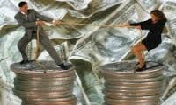
Şiddet Türleri
4. Ekonomik Şiddet

Slide 12
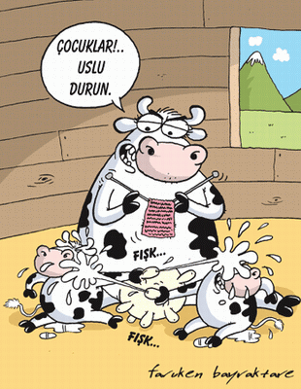

Slide 13
Şiddetin Nedenleri Nelerdir?
Çevre Kaynaklı
Okul Kaynaklı
Aile Kaynaklı
Çocuk Kaynaklı
Teknoloji Kaynaklı

Slide 14
1. Çevreden Kaynaklanan Sebepler
Kültürel Kabuller
Arkadaş Çevresi
Suç ve Çete Örgütleri

Slide 15
2. Okuldan Kaynaklanan Sebepler
Düşük akademik başarı
Yetersiz araç- gereçler

Slide 16
3. Aileden Kaynaklanan Sebepler
Model olma
Çocuk yetiştirme tutumu
Geçmişinde şiddete maruz kalma

Slide 17

Peki Neleri Bırakmalıyız?
Eleştirmek
Kıyaslamak
Suçlamak
Etiketlemek
Alay Etmek

Slide 18
4. Çocuktan Kaynaklanan Sebepler
Öğrenme Güçlüğü
Okula Uyum Sağlayamama
Yüksek Kaygı
Anti- Sosyal Davranışların Varlığı
Düşük Benlik Saygısı

Slide 19
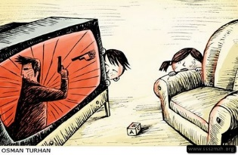
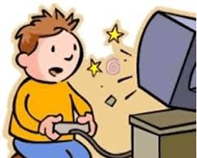
5.Teknolojiden Kaynaklanan Sebepler
Medyanın Etkisi
Bilgisayar ve Video
Oyunlarının Etkisi

Slide 20
Medyanın Etkisi
Dizi- Filmler
Çizgi Filmler
Animasyonlar
Reklamlar
Haberler

Slide 21
Bilgisayar ve Video Oyunlarının Olumsuz Etkisi

Slide 22
Doğru Bilinen Yanlışlar

Slide 23
Yanlış İnanış
« Şiddetten sonra özür dilenirse her şey unutulur. »

Slide 24
Yanlış İnanış
« Aile bireylerinin birbirine bağlılığı ve sevgisi o kadar yüksektir ki aile içi şiddet önemli zararlar veremez. »

Slide 25
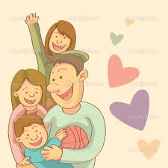
Şiddetle Baş Etmek İçin Neler Yapabiliriz?

Slide 26
ÖFKEYE KARŞI NELER YAPABİLİRİM?
Öfkeyle yüzleşin ondan kaçmayın
Öfkenin altındaki duyguları anlamaya çalışın
Öfkelenmenize neden olan konu ile yüzleşin, damla mı kaynak mı olduğunu belirleyin
Öfkeye karışan suçluluk, pişmanlık, hiddet, utanma, korku gibi duyguları ayıklayın

Slide 27
Öfkelenmenize neden olan konu ile yüzleşin, damla mı kaynak mı olduğunu belirleyin
Geçmişten gelen öfke kaynaklarını kurutun
Yarım iş bırakmayın
Çevrenizdekilerden yardım alın
Öfkelenmeden öfke için hazırlıklı olun

Slide 28
Basit bazı yöntemler…
Diyaframdan derin nefesler alın; nefes alıp verdiğinizde göğüs değil, karnınız şişmelidir
Bu arada kendinize “gevşe” veya”sakin ol” deyin
İçinizden 10’a kadar sayın,
Sizi rahatlatacak,sevdiğiniz bir ortamı hayal edin
Yavaşça basit birkaç egzersizle kaslarınızı gevşetmeye çalışın
Bu teknikleri her gün yapıp ezberleyin ve sonra gergin ortamlarda otomatik olarak uygulayın

Slide 29
Öfkeyi denetlemeye yönelik genel öneriler.
Öfke duygusuna evet ancak bu duyguyla davranmaya hayır, bağırmayın, vurmayın
Çevrenizdekileri, öfkelendiğinize ait bilgilendirin
Ben dili kullanmaya özen gösterin
Kendinize zaman tanıyın Eğer mümkün ise öfkeli olduğunuz ortamdan hemen uzaklaştırın ve sorunla ancak kontrolünüzü yeniden kazandığınızda uğraşın

Slide 30
Problemi açıklığa kavuşturmaya çalışın ve çözümü aramaya odaklanın
Bol bol gülün ve espri yeteneğinizi kullanın olaya yeni bir bakış açısı ve yeni bir çerçeve kazandırın
Kişisel saldırılara cevap vermeyin kişiselleştirmekten kaçının

Slide 31
ÇATIŞMA ÇÖZME SÜRECİ
Sorunun Tanımlanması
Olası Çözümlerin Üretilmesi ve Değerlendirilmesi
Çözümlerin Seçilmesi
Uygulama
Değerlendirme ve Düzeltme

Slide 32
ÇATIŞMA ÇÖZME SÜRECİ
1) Sorunun Tanımlanması:
Suçlayıcı bir dil kullanmadan her iki taraf da sorunu tanımlar.

Slide 33
ÇATIŞMA ÇÖZME SÜRECİ
2) Olası Çözümlerin Üretilmesi ve Değerlendirilmesi:
Her iki taraf da sorunla ilgili olabildiği kadar çok sayıda çözüm yolunu bir liste halinde ifade eder. Daha sonra tüm çözüm yollarının sorunun çözümü için ne ölçüde işe yarar olduğu tartışılıp değerlendirilir.

Slide 34
ÇATIŞMA ÇÖZME SÜRECİ
3) Çözümlerin Seçilmesi:
En iyi çözümün hangisi olduğuna ortak bir şekilde karar verilir.

Slide 35
ÇATIŞMA ÇÖZME SÜRECİ
4) Uygulama:
Seçilen çözüm yolu uygulamaya konulur ve her iki taraf da uygulama planına uyar.

Slide 36
ÇATIŞMA ÇÖZME SÜRECİ
5) Değerlendirme:
Seçilen çözüm yolunun uygulanışı ve başarısı üzerinde tartışılır. Eksiklikler varsa giderilmeye çalışılır ya da çözümün etkisiz olduğu düşünülüyorsa yeni alternatifler araştırılır.

Slide 37
Peki Bize Düşen Ne?
Önce kendimizden başlamalıyız !
Yaşantımızda şiddetin ne kadar yer aldığını gözden geçirmeliyiz.

Slide 38

Peki Bize Düşen Ne?
Etkili İletişim Kurun
Etkili Dinleme
Empati Kurma

Slide 39
Peki Bize Düşen Ne?
Arkadaşlarınızın olumlu özellikleri üzerinde durun ve olumlu davranışlarını ödüllendirin.

Slide 40
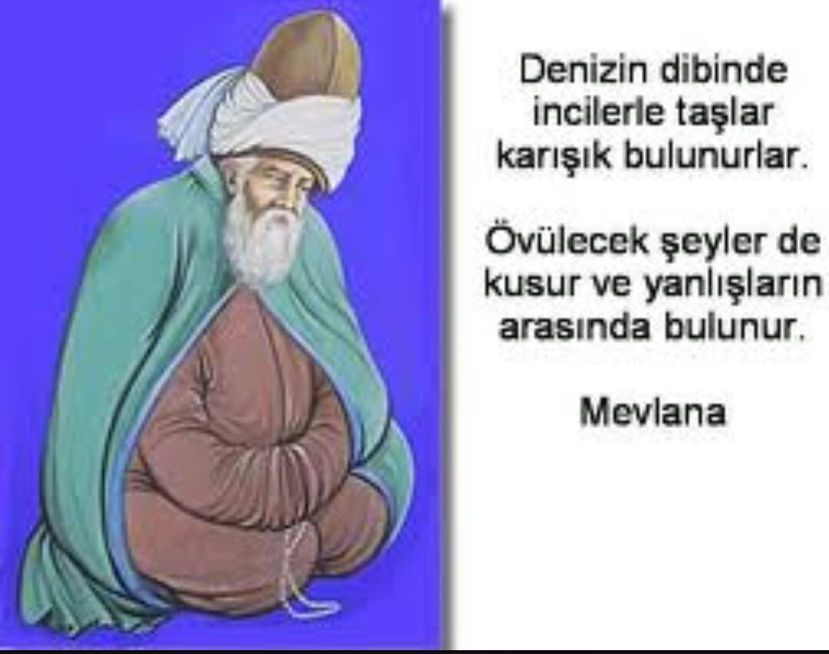

Slide 41
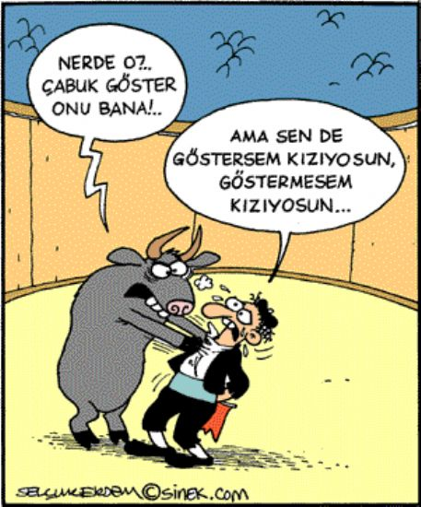
Peki Bize Düşen Ne?
Tutarlı Olun.

Slide 42
Peki Bize Düşen Ne?
Boş zamanlarımızı değerlendirecek
faaliyetlere yönelmeliyiz.

Slide 43
Rahat bir vicdan
Sevgi dolu bir yürek
Huzurlu bir toplum
Aydınlık bir gelecek için
ŞİDDETSİZ SEVGİ DOLU GÜNLER!

Slide 44



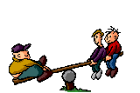

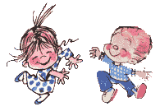



REHBERLİK SERVİSİ

